Slide 1
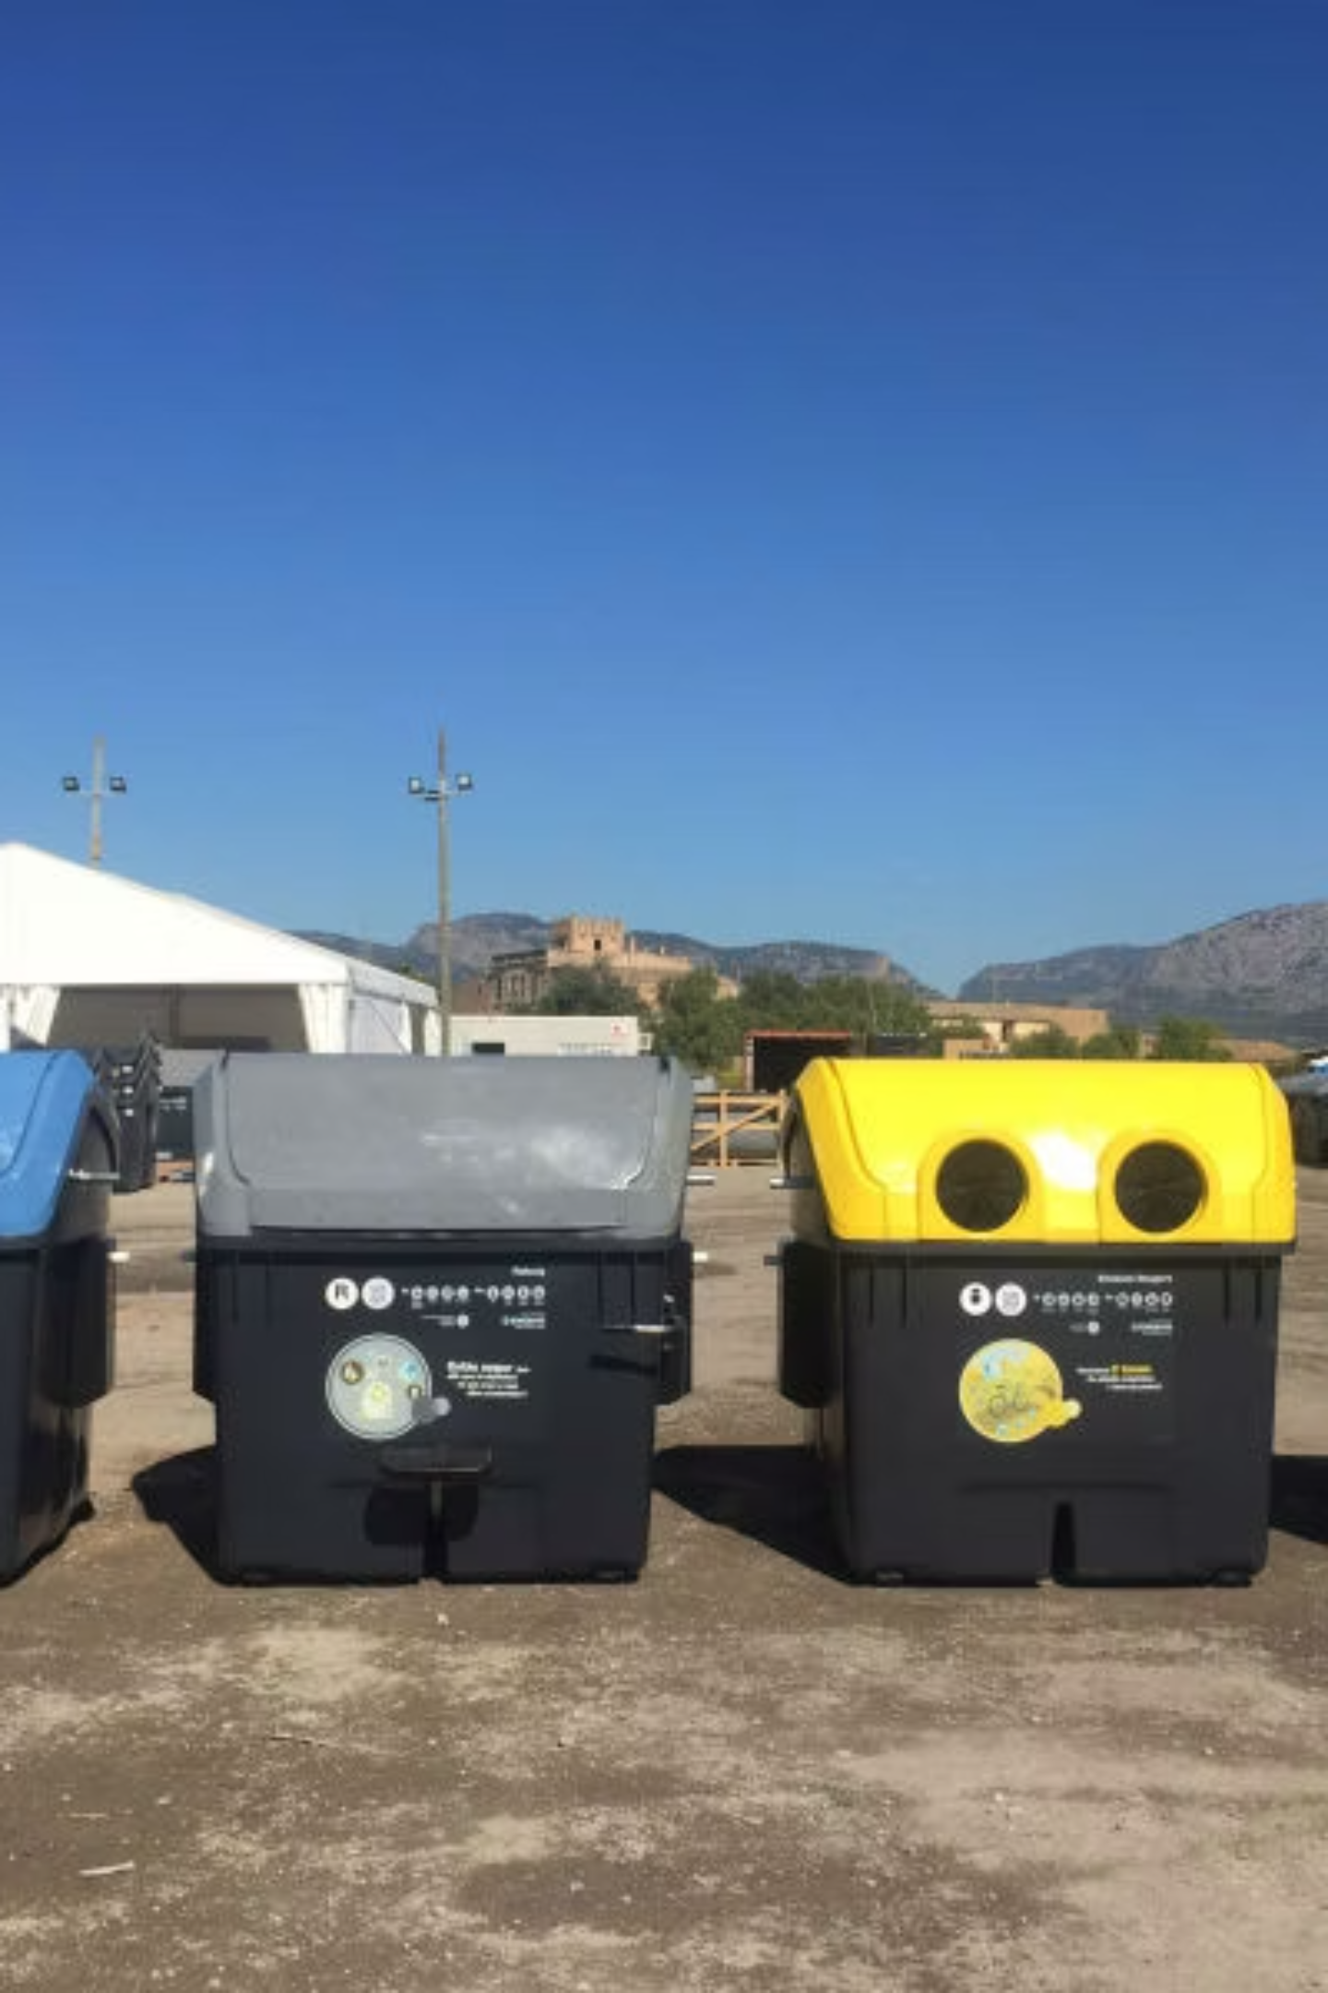

Gestión de Residuos en Palma
Nociones básicas de la gestión de residuos, sistemas de recogida existentes y recogidas complementarias en la ciudad de Palma.

Slide 2
Índice de Contenidos
01
02
03
Calendario de Recogida Selectiva Móvil
Recogida Puerta a Puerta
Recogida en Barrios del Norte
Servicio para polígonos industriales y comercios
Sistema de recogida en el centro histórico
Sistema específico para zonas rurales
04
05
Puntos Verdes
Datos de Recogida Selectiva
Cómo utilizar correctamente estos espacios
Estadísticas y objetivos de reciclaje

Slide 3
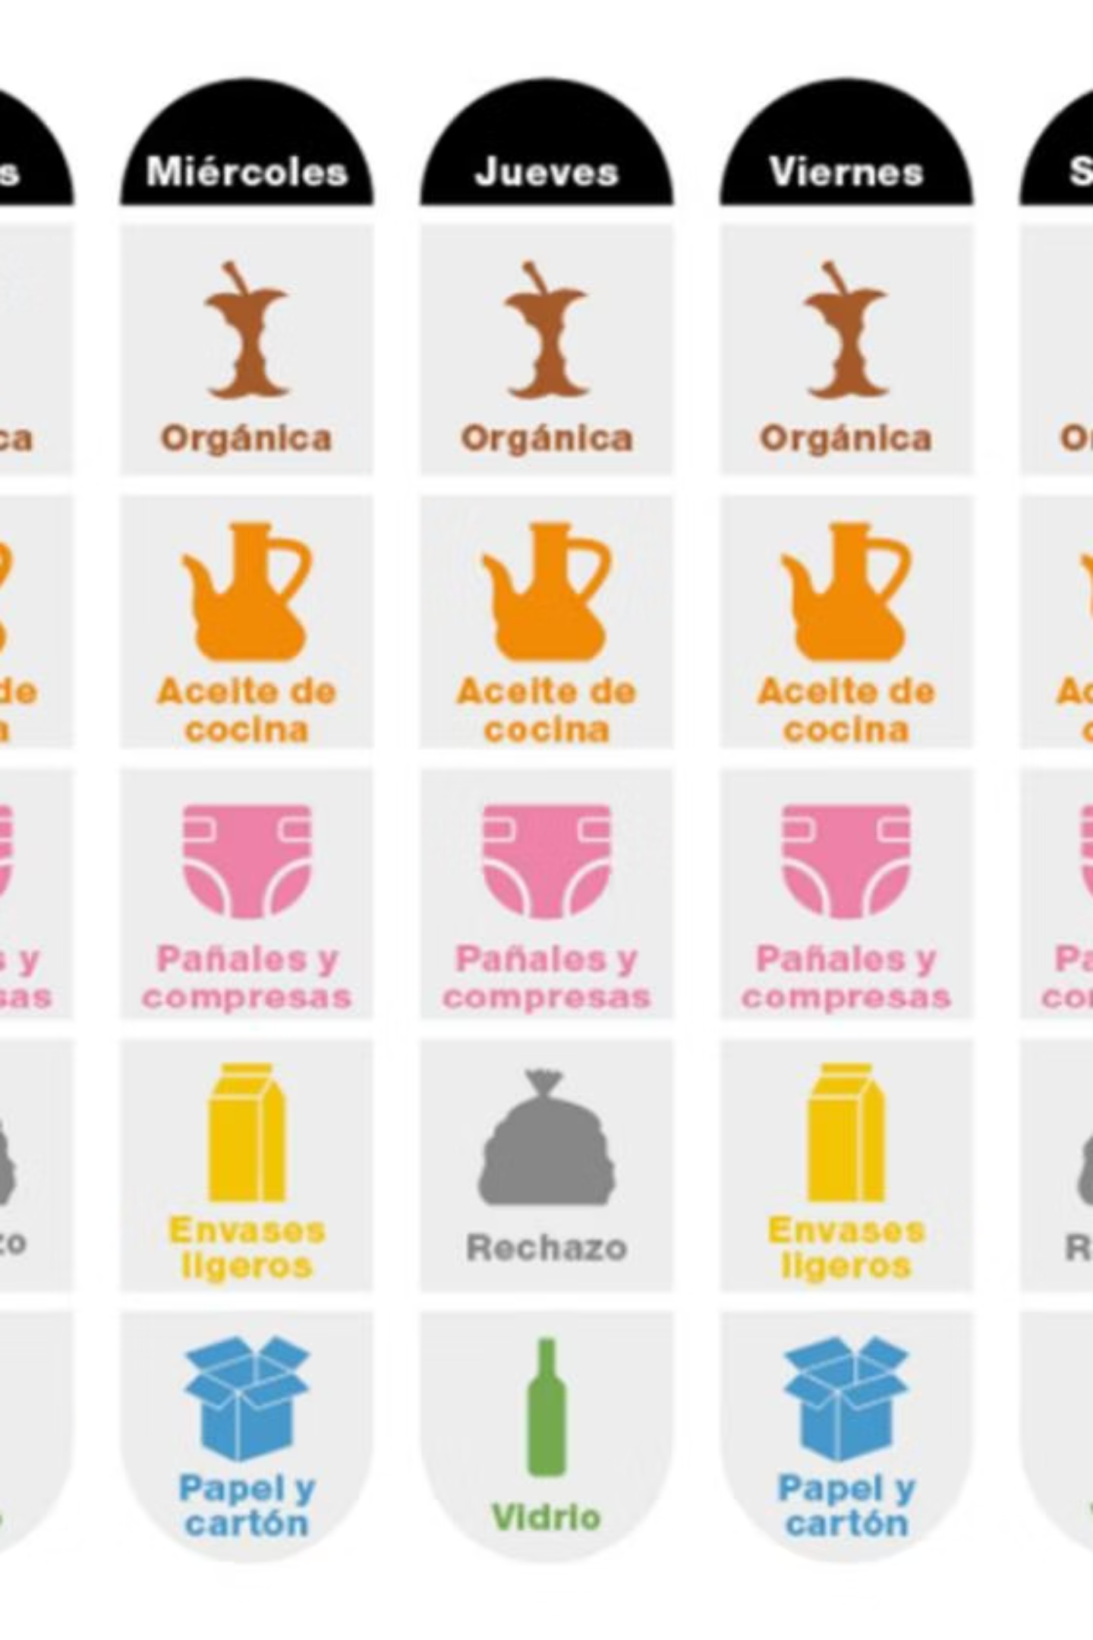
Recogida Selectiva Móvil Centro
Sistema de recogida móvil específico para el centro histórico de Palma con calendario establecido para diferentes tipos de residuos.

Slide 4

Recogida Puerta a Puerta Industrial
¿Por qué lo hacemos?
Polígonos Incluidos
Mejorar el servicio para empresas e incrementar el reciclaje. Actualmente solo se recoge selectivamente el 8,5% en polígonos industriales, cuando la media de Palma es del 25%.
Son Castelló
Son Rossinyol
Can Valero
Objetivo
Son Valentí
Un análisis muestra que se podría reciclar un 72% si se separasen correctamente los residuos.
Son Morro
Son Malferit
Son Oms
Sa Tàpia
Coll d'en Rabassa

Slide 5
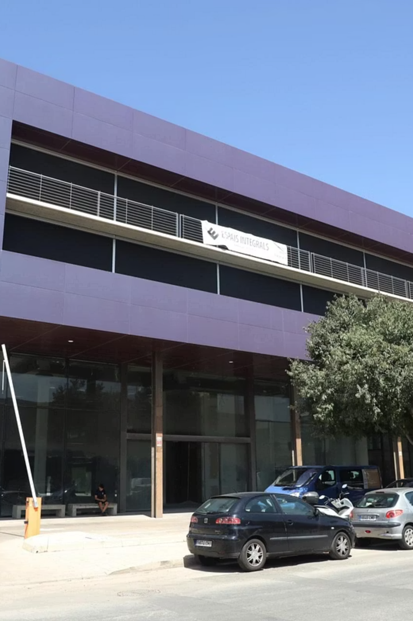
Requisitos para Empresas
Contenedores Propios
Separación Correcta
Las empresas deben adquirir contenedores que cumplan normativas UNE-EN 840. Deben estar rotulados y mantenerse dentro del establecimiento.
Rechazo, papel y cartón obligatorios. Materia orgánica, vidrio y envases según cantidades generadas.
Sanciones
Mezclar residuos industriales con rechazo se sanciona con multas de hasta 3.000€.

Slide 6
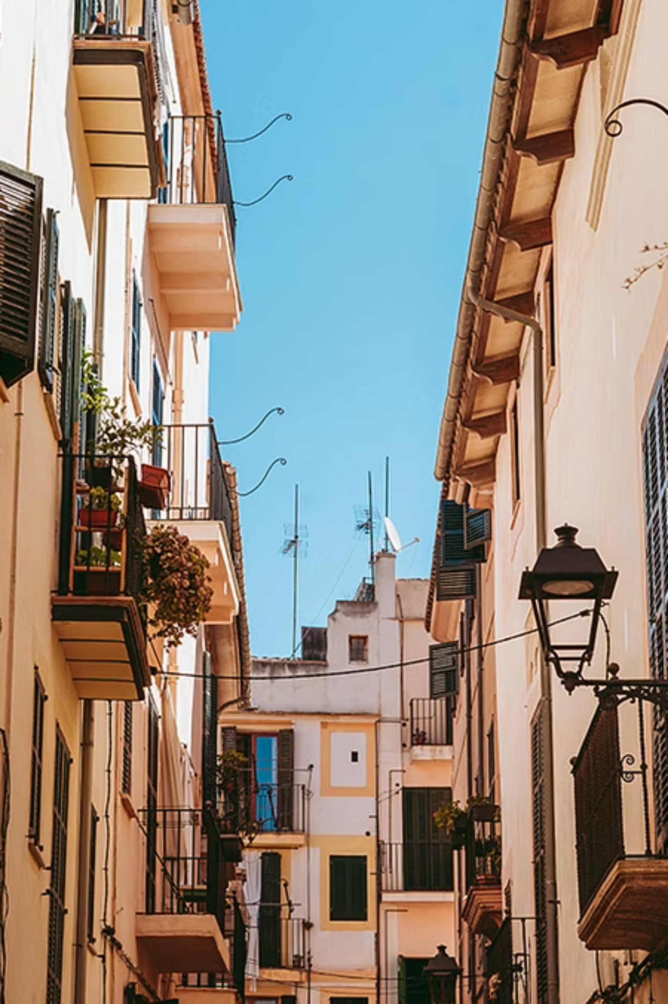
Recogida Comercial Centro Histórico
Establecimientos Obligados
Horarios de Recogida
Tarde: A partir de las 16h (envases, vidrio, orgánica para escuelas)
Bares, restaurantes, hoteles, centros educativos en barrios de la Seu, Cort, la Llotja-el Born, Puig de Sant Pere, Sant Jaume y Sant Nicolau.
Noche: A partir de las 23:30h (rechazo, orgánica, cartón comercial)
Criterio
Cuando generen más de 500 litros/día o 120 litros para una fracción específica.

Slide 7

Éxito en Platja de Palma
35
64%
23%
Hoteles Adheridos
Recogida Selectiva
Incremento Vidrio
Representan 13.000 plazas turísticas, el 40% de la Asociación Hoteleros
Cifra muy elevada comparada con el 17,5% del conjunto de Palma
784,93 toneladas recogidas, el mayor incremento registrado
El convenio iniciado en 2009 ha demostrado ser un modelo exitoso de colaboración público-privada.

Slide 8
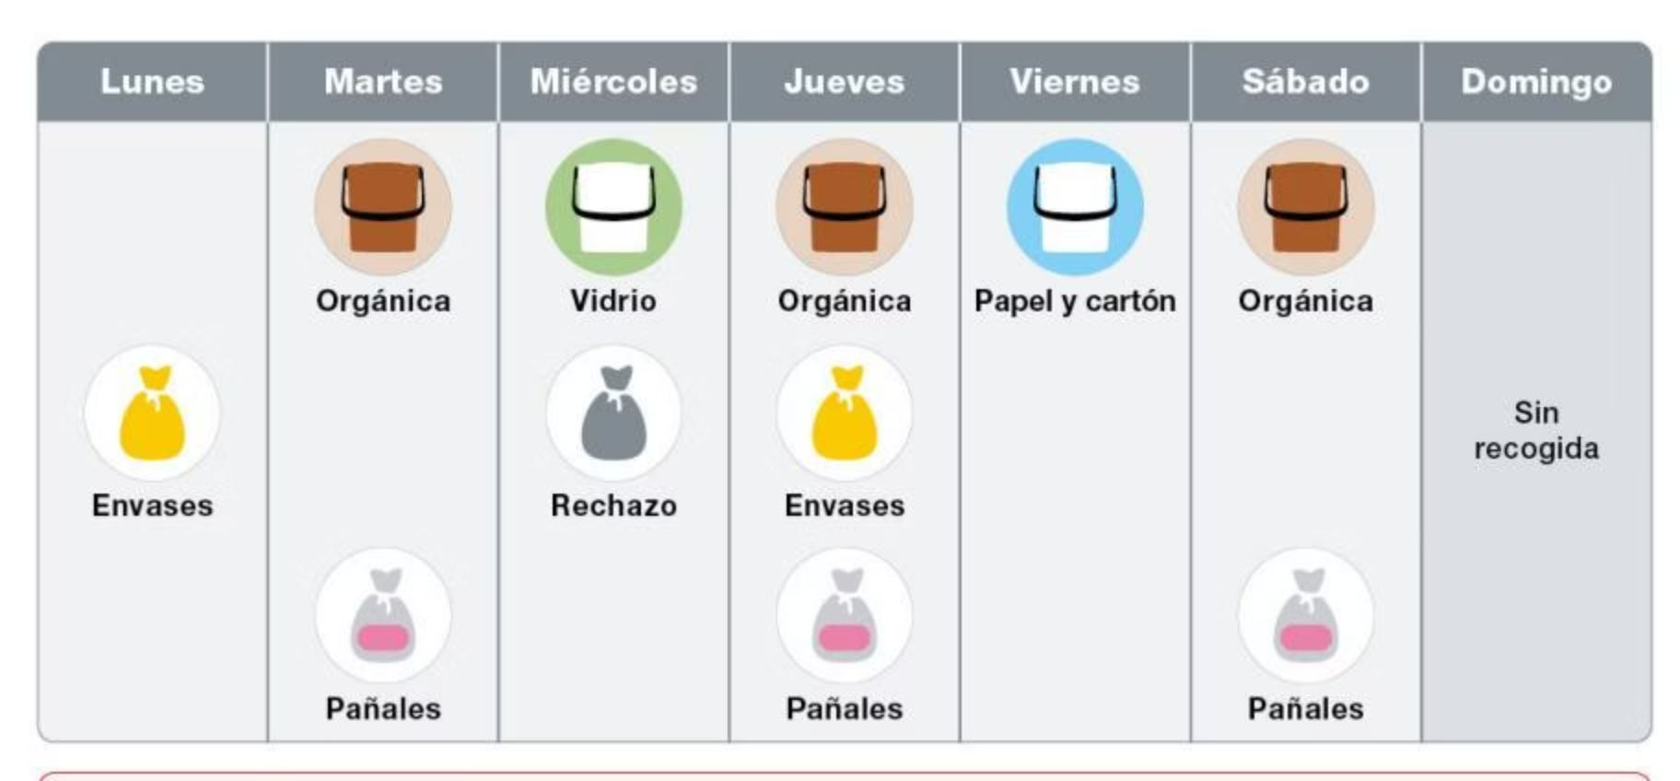
Recogida Puerta a Puerta Barrios Norte
Sistema implementado en Son Sardina, sa Garriga, Son Espanyol, Establiments y zona rural del Secar de la Real.
Lunes
1
Rechazo
2
Martes
Envases
Miércoles
3
Orgánica
4
Jueves
Papel y cartón
Viernes
5
Vidrio
Los residuos deben sacarse la noche anterior a partir de las 21h o antes de las 6h del día de recogida.

Slide 9
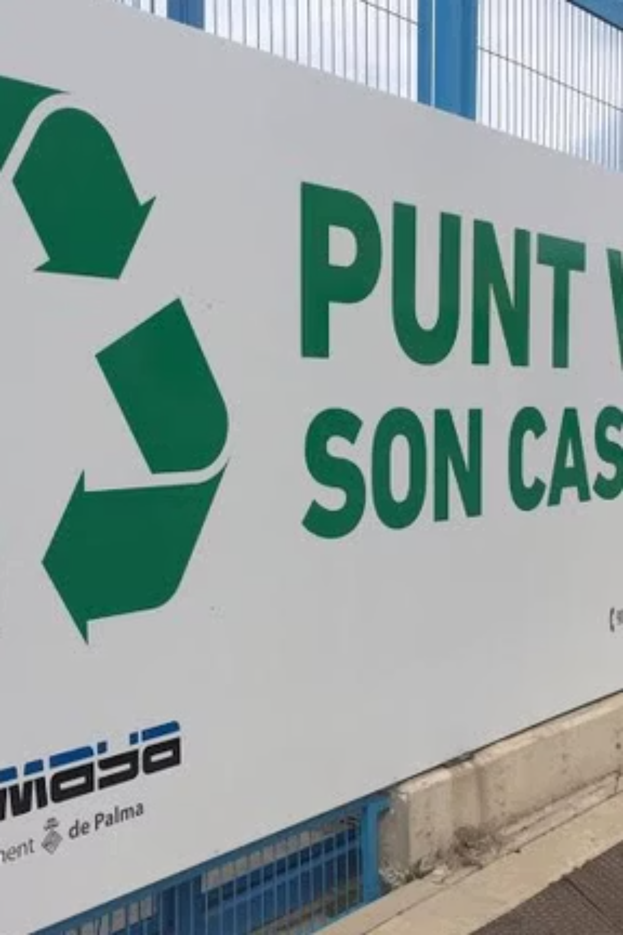
Cómo Utilizar los Puntos Verdes
Exclusivo para Residentes
Mostrar documentación que acredite residencia en Palma
Solo Usuarios Particulares
Las empresas no pueden depositar residuos de su actividad
Límite de Escombros
Máximo 5 sacos por persona y día para particulares
Residuos Separados
Depositar en el contenedor correspondiente, nunca en el suelo
Horario: Abiertos cada día de 8 a 20h (última admisión 19:45h)

Slide 10



Datos de Recogida Selectiva 2024
29.73%
70.27%
50%
Recogida Selectiva Actual
Residuos a Incineración
Objetivo
Alcanzada en 2024
Van al contenedor de rechazo
Meta de reciclaje a alcanzar
Palma generó 235.584 toneladas de residuos en 2024. Es tarea de todos colaborar en la separación para alcanzar el objetivo del 50% de reciclaje.

